Slide 1
Detta är HFS!
Nätverket hälsofrämjande hälso- och sjukvård

Slide 2

HFS är ett nationellt nätverk av personer med hög kompetens inom hälsofrämjande och förebyggande arbetssätt med syfte att stödja hälsoorientering i hälso- och sjukvård.
Notes:
Det svenska nätverket för hälsofrämjande Hälso- och sjukvård (HFS) är ett nationellt nätverk som samlar personer med kunskap, erfarenhet och intresse av hälsofrämjande och förebyggande arbetssätt i Hälso- och sjukvården
Syftet med nätverket är att främja en hälsoorientering i Hälso- och sjukvård som omfattar beslutsfattande, genomförande och interaktion med patienter, brukare och närstående.
Det är viktigt att ha klart för sig skillnader på hälsofrämjande och förebyggande insatser.
Hälsofrämjande insatser syftar till att stärka patienternas tilltro till sin egen förmåga och bidra till en god självupplevd hälsa.
Förebyggande insatser syftar till att förhindra uppkomst av sjukdom/ohälsa eller till att minska försämring av redan befintlig sjukdom/ohälsa.

Slide 3
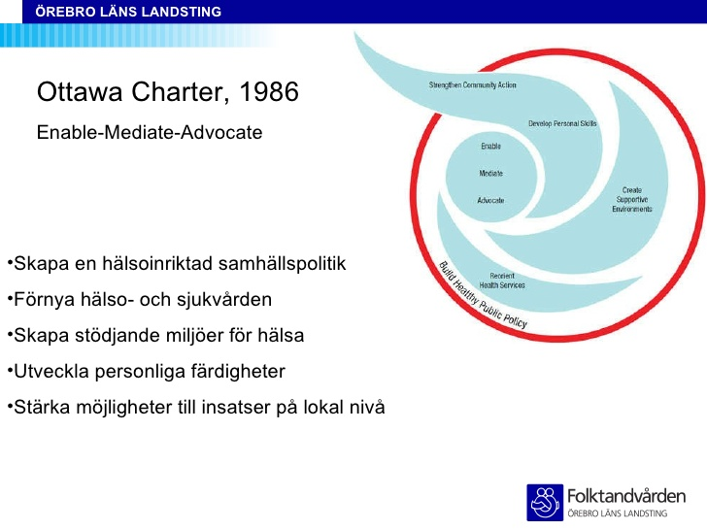
Text
Notes:
Tanken på en mer hälso-orienterad Hälso- och sjukvård startade formellt vid ”First International Conference on Health Promotion, Ottawa, Canada, 17–21 November 1986 på initiativ av WHO.
Där enades länderna om ”The Ottawa Charter” som innebar att:
skapa en hälsoinriktad samhällspolitik
förnya Hälso- och sjukvården
skapa stödjande miljöer för hälsa
utveckla personliga färdigheter
stärka möjligheter till insatser på lokal nivå

Slide 4

En del i ett internationell nätverk
Ett nätverk av nätverk
600 sjukhus och vårdorganisationer
33 länder representerad
Notes:
Efter konferensen i Ottawa bildades ett internationellt närverk för att förverkliga intentionerna i The Ottawa Charter.
Nätverket heter Health Promoting Hospitals & Health Services (HPH) och har 2023 över 600 sjukhus och vårdorganisationer anslutna i 33 länder.
Sverige är medlem i HPH.
HPH arbetar för att stödja de nationella nätverken och organisationerna och arrangerar årliga internationella konferenser
2009 Grekland
2010 Storbritannien
2011 Finland
2012 Taiwan
2013 Sverige, Göteborg
2014 Spanien
2015 Norge
2016 USA
2017 Österrike
2018 Italien
2019 Polen
2020 Sydkorea
2021 Frankrike

Slide 5
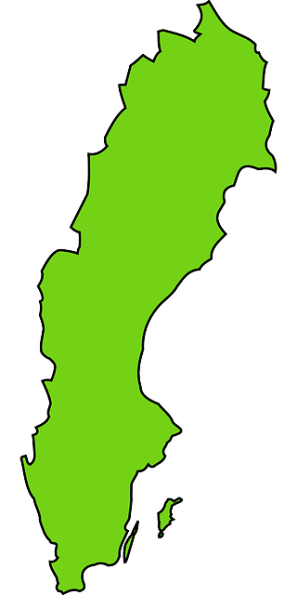
Det svenska HFS Nätverket 2025
20 av 21 regioner är medlemmar
Målgrupper är aktörer inom hälso- och sjukvård
Notes:
Det svenska HFS nätverket startade 1996 och 2023 är 20 av 21 regioner medlemmar.
Region Kalmar lämnade nätverket 2023
Genom att en region är medlem i nätverket så har samtliga offentligt finansierade aktörer i regionen möjlighet att delta i nätverkets aktiviteter och erfarenhetsutbyte.
Nätverkens aktiviteter riktar sig till alla aktörer inom Hälso- och sjukvård

Slide 6
Driva utveckling för en jämlik och hälsofrämjande hälso- och sjukvård för och med patienter, medarbetare och befolkning
Nätverket arbetar genom att sprida kunskap,
inspirera och påverka andra aktörer
och verkar inom fyra perspektiv
Nätverkets verksamhetsidé
Notes:
HFS idé är att gemensamt driva utvecklingen av en jämlik och hälsofrämjande Hälso- och sjukvård för patienter, medarbetare och befolkning.
HFS arbetar genom att sprida kunskap, inspirera och påverka andra aktörer att arbeta mer hälso-orienterat.

Slide 7
Nätverkets vision
Hälsofrämjande och förebyggande perspektiv genomsyrar all hälso- och sjukvård för god och jämlik hälsa

Slide 8
De fyra perspektiven
Styr- och ledningsperspektivet
Genom en helhetssyn på hälso- och sjukvårdens uppdrag och fokus på dess resultat, bidrar vi i utvecklingen av en hälsofrämjande hälso- och sjukvård där resurserna används effektivt utifrån målet en god och jämlik hälsa.
Patientperspektivet
Nätverkets vision innebär att alla patienter ska få en god och jämlik hälso- och sjukvård med respect för olikheter I behov, värderingar och kultur. Det sker dels genom att skapa förutsättningar för Hälsofrämjande möten där patienten eller dess företrädare stärks I tillit till förmågan att hantera sjukdom och förbättra hälsa och livskvalitet genom att stärka integreringen av Hälsofrämjande och förebyggande insatser I ordinarie verksamhet.
Befolkningsperspektivet
Nätverket verkar för att förstärka hälso-och sjukvårdens insatser för att bidra till en god och jämlik hälsa genom hälsofrämjande och förebyggande insatser på befolkningsnivå.
Medarbetarperspektivet
Nätverket verkar för att hälso- och sjukvården ska vara en förebild för en god arbetsmiljö. Detta arbete är nära kopplat till övriga perspektiv eftersom skapande av förutsättningar för till exempel personcentrerade möten, även mellan medarbetare, leder till en förbättrad arbetsmiljö.
Notes:
HFS har aktiviteter inom fyra perspektiv som alla behövs för en hälsofrämjande Hälso- och sjukvård.
Styr- och ledningsperspektivet
Beslutsfattande såväl på politisk som tjänstepersonsnivå är avgörande för att utveckla en hälso-orienterad verksamhet.
Det behövs en helhetssyn på Hälso- och sjukvårdens uppdrag där insatserna är värdeskapande för de som omfattas av dem och där resurserna används på ett effektivt sätt.
Patientperspektivet
HFS verkar för att integrera hälsofrämjande och förebyggande insatser som en naturlig del i hela vårdkedjan och att resultatet speglas i patienternas hälsa.
Befolkningsperspektivet
HFS verkar för att stödja Hälso- och sjukvårdens insatser även på befolkningsnivå för att därigenom bidra till en god och jämlik hälsa.
Medarbetarperspektivet
Hälso- och sjukvård är sammantaget den ojämförligt största arbetsgivaren i landet och bör som sådan föregå med gott exempel genom att rikta hälsofrämjande och förebyggande insatser till de egna medarbetarna så att de har den bästa hälsan.

Slide 9

Operativt utvecklingsarbete via temagrupper
Styrning och ledning
Alkoholprevention
Fysisk aktivitet
Matvanor
Tobaksprevention
Psykisk hälsa
Riktade hälsosamtal
Sexuell och reproduktiv hälsa och rättigheter
Fysiska och psykosociala miljöer
Hälsofrämjande arbetsplats
Hälsofrämjande primärvård
Hälsosamt åldrande
Notes:
HFS bedriver en stor del av sitt operativa arbete i temagrupper som fokuserar på olika områden som berör hälsa och där ett ökat inslag av hälso-orientering kan bidra till en bättre och mer jämlik hälsa.
För närvarande finns det 12 temagrupper och varje medlemsregion har möjlighet att utse deltagare i temagrupperna.
Temagrupperna utbyter också erfarenheter med varandra inom områden som berör flera teman.
Temagrupperna har också i uppdrag att involvera patienter i sitt arbete.

Slide 10
Röster från nätverkets medlemmar
”Det är så bra att alltid ha någon att fråga som redan uppfunnit hjulet”
”Nätverket har haft enorm betydelse för utvecklingen av det hälsofrämjande arbetet i vår region”
”Här får jag näring och inspiration genom kontakter med andra regioner”
”Det är så bra att ha kontakter i andra regioner”
”Genom arbetet i temagruppen har vi fått kunskaper som vi kunnat använda hos oss”
”Nätverkets möten ger alltid energi och inspiration till att orka på hemmaplan”
”Vi kopierade upplägget från en annan region och införde hos oss.
Det sparade så mycket arbete”
Notes:
Exempel på vad deltagarna tänker om HFS.

Slide 11

Detta är HFS
HFS verkar för en helhetssyn på vad hälsofrämjande hälso- och sjukvård innebär.
HFS vill förändra synen på hälso- och sjukvårdens uppdrag från fokus på sjukdom till fokus på hälsa.
HFS vill synliggöra betydelsen av hälsofrämjande hälso- och sjukvård för att åstadkomma en god och jämlik hälsa.
Notes:
När någon ställer frågan vad är HFS och vad sysslar nätverket med så är svaret att
HFS verkar för en helhetssyn på vad hälsofrämjande hälso- och sjukvård innebär.
Det innebär att vidga begreppet så att det inte bara handlar om levnadsvanor vilket är en vanlig missuppfattning.
Ett viktigt inslag är att lyfta patientens tilltro till sin egen förmåga.
HFS verkar för en förflyttning i hälso- och sjukvården från fokus på sjukdom till fokus på hälsa.
Hälso- och sjukvården är genom sin naturvetenskapliga utgångspunkt av tradition mer fokuserad på att ställa rätt diagnos, ge rätt behandling och följa upp utfallet av insatsen.
Här behöver det ske en förflyttning så att fokus ligger mindre på sjukdomen och mer på hur hälso- och sjukvårdens insatser bidrar till en mer jämlik och bättre hälsa.
HFS synliggör betydelsen av hälsofrämjande hälso- och sjukvård för att åstadkomma en god och jämlik hälsa.

Slide 12

Målbild för nätverket
HFS ska vara ett kompetensnätverk och en naturlig samarbetspartner, för alla som vill utveckla en hälsofrämjande hälso- och sjukvård.
Notes:
HFS ska vara ett nätverk som sprider kunskap, inspirerar och påverkar aktörer till hälsoorientering.
Målbilden är ett nätverk som gör ett tydligt avtryck när det gäller hälsofrämjande frågor, både i enskilda regioner och i Sverige i stort.
HFS ska vara en arena för kunskapsutbyte med en helhetssyn på systemet.

Slide 13
HFS identitet
Kompetens, engagemang och generositet.
Ett nätverk som bygger sina ställningstaganden på vetenskap och beprövad erfarenhet och delar sin kunskap och kompetens över gränser.
Notes:
När någon tänker på och beskriver HFS utifrån vad nätverket kännetecknas av så är det:
kompetens, där deltagarna både har kunskap och erfarenhet inom området.
engagemang där deltagarna tror på värdet av hälsofrämjande insatser och lever som de lär.
›där alla välvilligt delar med sig av sina kunskaper och erfarenheter med andra över gränser.
Det är viktigt att trycka på att HFS inte genererar ny kunskap utan bygger sina ställningstagande på vetenskap och beprövad erfarenhet.

Slide 14
Mervärde av att vara medlem
Tillgång till ett nationellt kompetensnätverk för att stärka regionens hälsofrämjande och förebyggande arbete.
Ta del av andras kunskap, erfarenhet och verktyg för hälsofrämjande hälso- och sjukvård som utgår från vetenskap och beprövad erfarenhet.
Tillgång till strategiskt stöd på ledningsnivå som kan omsättas i konkreta arbetssätt för att utveckla en mer hälsofrämjande hälso- och sjukvård.
Notes:
Varför är det viktigt att vara medlem i HFS och vad ger det för mervärde?
Se rutorna!

Slide 15
Det unika nätverket
HFS har en helhetssyn och ett fokus på hälsofrämjande hälso- och sjukvård.
HFS har en bred nationell uppslutning och inkluderar styrning och ledning, patient- och medarbetarperspektiv och hälsofrämjande arbete på befolkningsnivå.
Genom att sprida kunskap, inspirera och påverka fungerar HFS som en motor för att öka regionernas samlade kompetens och erfarenhet inom utveckling och implementering av hälsofrämjande hälso- och sjukvård.
Notes:
Vad skiljer HFS från andra nätverk och aktörer inom hälso- och sjukvården?
- Se rutorna

Slide 16
Detta är HFS i tre punkter!
HFS är ett nationellt nätverk av personer med hög kompetens inom hälsofrämjande och förebyggande hälso- och sjukvård.
HFS är ett nätverk med syfte är att stödja hälsoorientering i svensk hälso- och sjukvård.
HFS är ett nätverk som sprider kunskap, inspirerar och påverkar inom perspektiven styrning och ledning, befolkning, patient och medarbetare.

